Slide 1


Slide 2


ANÁLISIS DE DATOS CON MS EXCEL
Anthony Cardenas Aquino

Slide 3
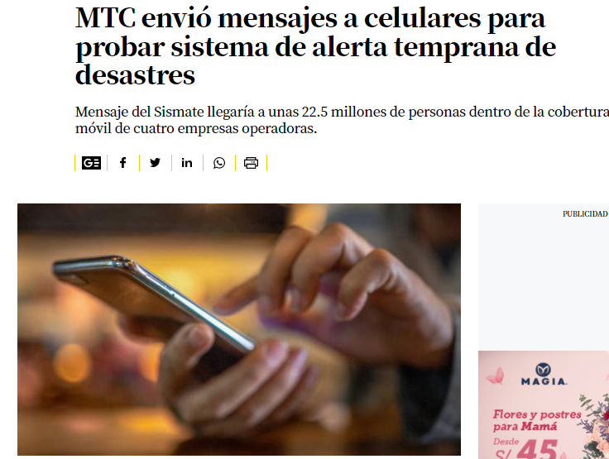
MUNDO ACTUAL

Slide 4
¿POR QUÉ ES IMPORTANTE?

Slide 5
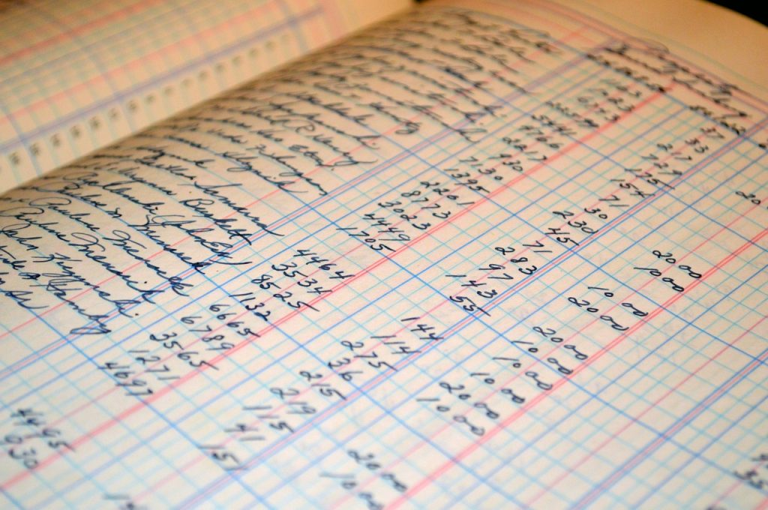

IMPORTANCIA
Permite realizar cualquier tipo de cálculo matemático.

Slide 6

HERRAMIENTAS PARA EL ANÁLISIS
MICROSOFT POWER BI
EXCEL
PYTHON
PROGRAMACIÓN R
SAS

Slide 7

PREPARADO PARA APRENDER
POWER BI (BUSINESS INTELLIGENCE)
MS SQL SERVER (BASES DE DATOS)
PYTHON (PROGRAMACIÓN)
R (ANÁLISIS ESTADÍSTICO)

Slide 8

CARRERAS PROFESIONALES
Asistentes Administración
Freelance
Docentes
Contadores
Marketing Digital
Analistas de datos
Analistas Financieros
Gerente de Proyectos
Programadores VBA

Slide 9

ANÁLISIS DE DATOS
Proceso de manipular datos, limpiarlos, ordenarlos con el objetivo de transformar datos en conocimiento.

Slide 10
¿POR QUÉ APLICAR UN ANÁLISIS DE DATOS?
¿QUÉ SE VENDIÓ?¿CUANDO?
¿SE UTILIZÓ LO QUE SE COMPRÓ?
¿CUÁL ES LA SITUACIÓN ACTUAL?

Slide 11
¿POR DÓNDE EMPEZAR?

Slide 12

DATO
Información concreta sobre hechos, elementos, etc., que permite estudiarlos, analizarlos o conocerlos.

Slide 13

INFORMACIÓN
La información es una recopilación o conjunto de datos y conocimientos organizados.

Slide 14
¿CÓMO SE ORGANIZAN?

Slide 15
TIPOS DE DATOS
Un tipo de dato informático o simplemente tipo, es un atributo de los datos que indica al ordenador sobre la clase de datos que se va a manejar.
TIPOS DE DATOS | EJEMPLO
NUMÉRICOS | 1.000.000
TEXTO | CURSO DE EXCEL
LÓGICOS | FALSO
FECHA / HORA | 01/01/2012 08:30
FÓRMULAS | =5+5

Slide 16
TABLA
Es una herramienta que permite estructurar u ordenar datos en filas y columnas.
No. Empleado | Departamento | Nombre | Apellido
4000307 | Recursos Humanos | Andrea | Mendoza
4000308 | Finanzas | Juan Carlos | Hernández
4000309 | Informática | Arturo | Becerril
40003010 | Marketing | Claudia | Camacho

Slide 17

FUNCIÓN
Lógicas
Texto
Fecha y Hora
Búsqueda y referencia
Matemáticas y trigonométricas
Estadísticas

Slide 18
¿CÓMO SE OBTIENEN?

Slide 19

APLICACIONES
WEB APPS
DESKTOP
APLICACIONES MÓVILES
“El Software se desarrolla o modifica con intelecto; no se manufactura con el sentido clásico”

Slide 20

SISTEMA DE INFORMACIÓN
Conjunto de elementos (Hardware, Software) que permiten gestionar manipular datos, procesarlos y entregar información.

Slide 21





SGBD - RDBMS
Permiten la gestión de bases de datos relacionales:
MS SQL SERVER
ORACLE
MYSQL
MARIA DB

Slide 22


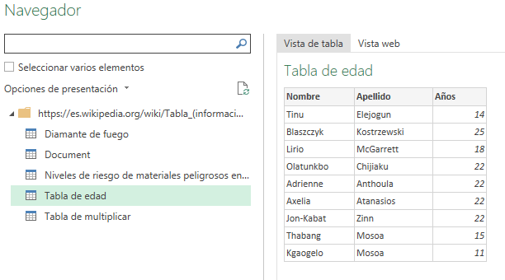

ORIGEN DE DATOS
Fuente de datos:
SGBD
Desde Archivos JSON, XML, Texto
Desde la Web
Desde ODBC

Slide 23
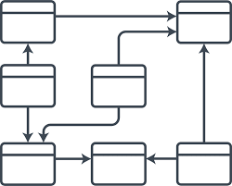
BASES DE DATOS RELACIONALES
Una base de datos es un conjunto de datos pertenecientes a un mismo contexto y almacenados sistemáticamente para su posterior uso.
Conjunto de tablas relacionadas.

Slide 24
MODELOS DE DATOS

Slide 25

MODELO DE DATOS
Definen cómo se modela la estructura lógica de una base de datos.
Los modelos de datos definen cómo los datos se conectan entre sí y cómo se procesan y almacenan dentro del sistema.

Slide 26
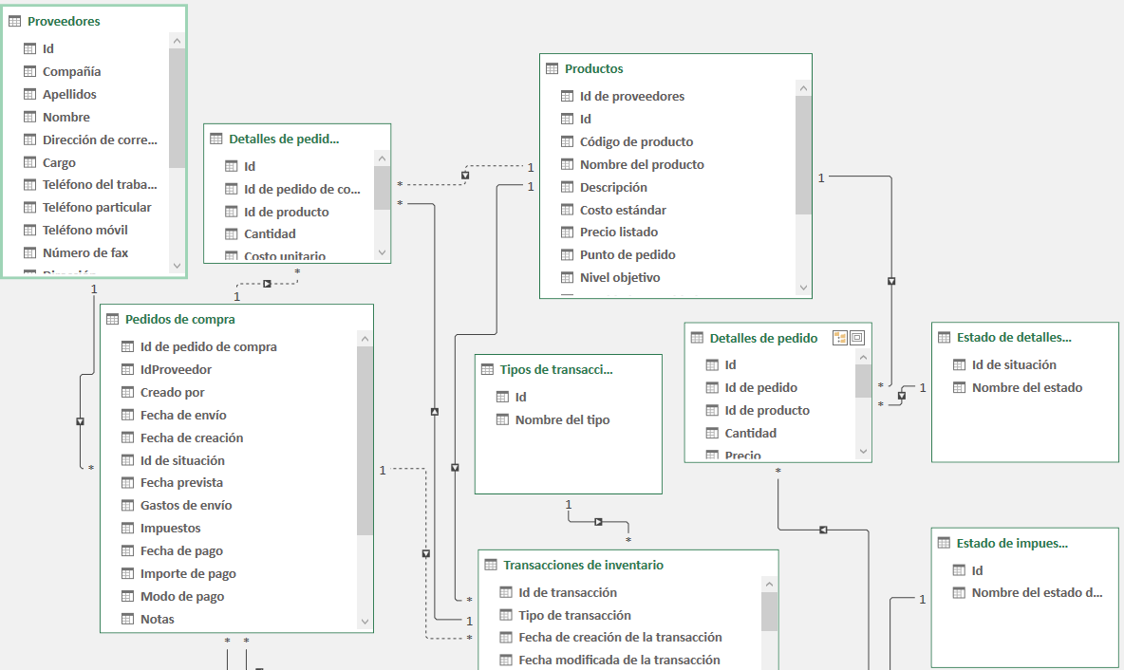
MODELO DE DATOS

Slide 27
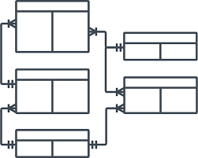
MODELO DE DATOS
CONCEPTUAL
LÓGICO
FÍSICO

Slide 28
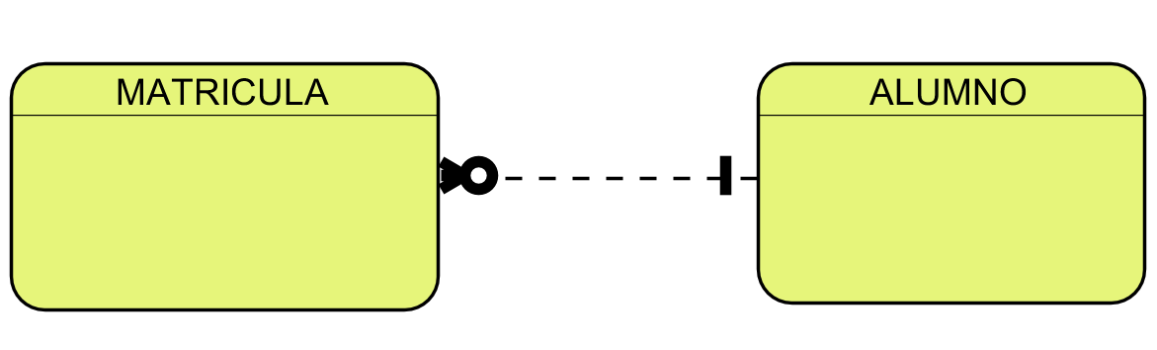
MODELO DE DATOS CONCEPTUAL
IDENTIFICAL LAS RELACIONES ENTRA LAS DIFERENTES ENTIDADES
INCLUYE ENTIDADES IMPORTANTES
NO ESPECIFÍCA NINGÚN ATRIBUTO
NO HAY LLAVE PRINCIPAL

Slide 29
MODELO DE DATOS LÓGICO
DESCRIBE EL MAYOR DETALLE POSIBLE
INCLUYE ENTIDADES Y SUS RELACIONES
SE ESPECIFICAN LOS ATRIBUTOS PARA CADA ENTIDAD
SE DEFINE LA CLAVE PRIMARIA
SE DEFINEN LAS CLAVE SECUNDARIAS
LA NORMALIZACIÓN OCURRE EN ESTE NIVEL
SE RESUELVE LA RELACIÓN MUCHOS A MUCHOS

Slide 30
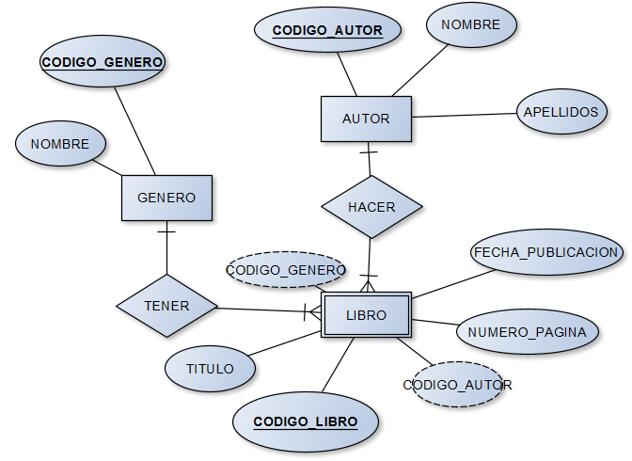
MODELO DE DATOS LÓGICO

Slide 31
MODELO DE DATOS FÍSICO
ATRIBUTOS => COLUMNAS
ENTIDADES => TABLAS
RELACION => LLAVE SECUNDARIA
ATRIBUTO PRINCIPAL => LLAVE PRIMARIA
SE DEFINEN LOS TIPOS DE DATOS PARA CADA COLUMNA
SE DEFINEN LAS RESTRICCIONES PARA CADA COLUMNA
SERÁ DIFERENTE PARA CADA SGBD

Slide 32
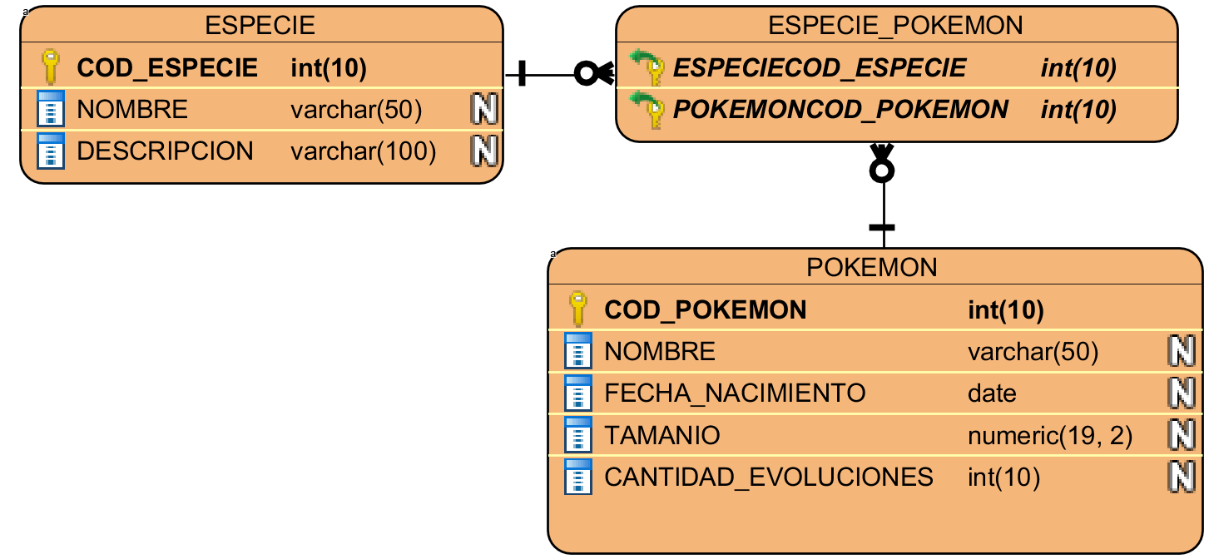
MODELO DE DATOS FÍSICO

Slide 33
¿´CÓMO CREAR MI PRIMER MODELO DE DATOS RELACIONAL?

Slide 34

NORMALIZACIÓN
PRIMERA FORMA NORMAL (1FN)
SEGUNDA FORMA NORMAL (2FN)
TERCERA FORMA NORMAL (3FN)

Slide 35

DEPENDENCIAS
DEPENDENCIA FUNCIONAL.
DEPENDENCIA FUNCIONAL TRANSITIVA.

Slide 36
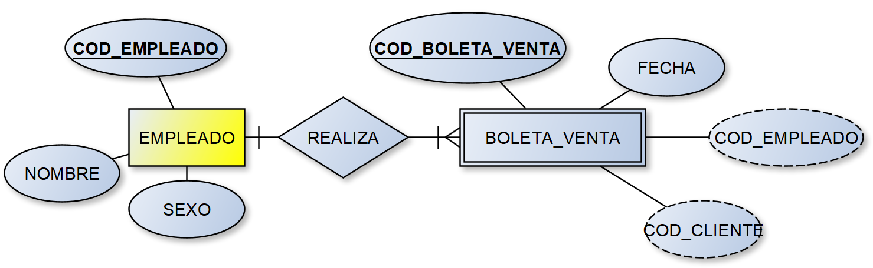
DEPENDENCIA FUNCIONAL
Es una relación entre uno o más campos (columna – atributo).

Slide 37
DEPENDENCIA FUNCIONAL
Es una relación entre uno o más campos (columna – atributo).
BOLETA_VENTA | Departamento | Nombre
COD_VENTA | COD_EMPLEADO | FECHA
VENT_01 | EMP_01 | 07/01/2021
VENT_02 | EMP_01 | 07/01/2021
VENT_03 | EMP_02 | 07/01/2021
EMPLEADO | Departamento | Nombre
COD_EMPLEADO | NOMBRE | SEXO
EMP_01 | JUAN | M
EMP_02 | PEDRO | M

Slide 38
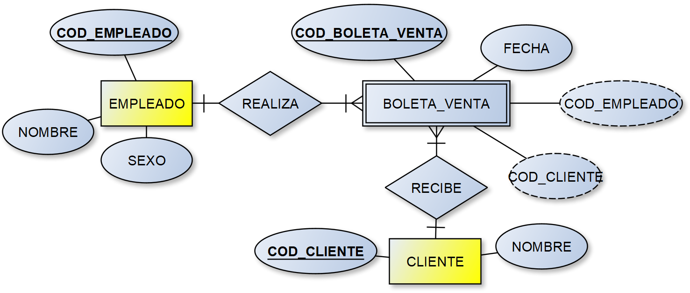
DEPENDENCIA FUNCIONAL TRANSITIVA
Es una relación por medio de un tercero.

Slide 39
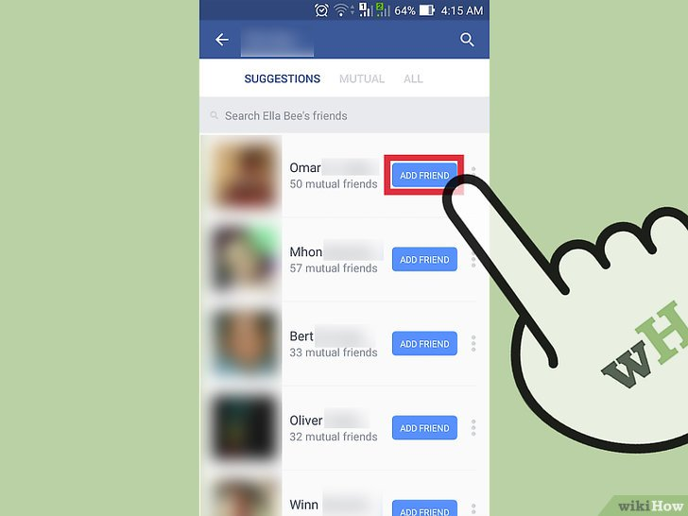
DEPENDENCIA FUNCIONAL TRANSITIVA
Es una relación por medio de un tercero.

Slide 40
1 FORMA NORMAL
Los valores almacenados en los campos (columnas) deben de ser indivisibles(que no se pueda dividir).
Identificar cada grupo de datos (registro) relacionados con una clave primaria.

Slide 41
1 FORMA NORMAL
POKEMON
NOMBRE | ESPECIE
PIKACHU | ELECTRICO
PIDGEOTTO | NORMAL VOLADOR
BUTTERFREE | BICHO VOLADOR
NIDOKING | VENENO TIERRA

Slide 42
1 FORMA NORMAL
POKEMON
NOMBRE | ESPECIE
PIKACHU | ELECTRICO
PIDGEOTTO | NORMAL
BUTTERFREE | BICHO
NIDOKING | VENENO
PIDGEOTTO | VOLADOR
BUTTERFREE | VOLADOR
NIDOKING | TIERRA

Slide 43
1 FORMA NORMAL
POKEMON
COD_POKEMON | NOMBRE | ESPECIE
POKE_01 | PIKACHU | ELECTRICO
POKE_02 | PIDGEOTTO | NORMAL
POKE_03 | BUTTERFREE | BICHO
POKE_04 | NIDOKING | VENENO
POKE_05 | PIDGEOTTO | VOLADOR
POKE_06 | BUTTERFREE | VOLADOR
POKE_07 | NIDOKING | TIERRA

Slide 44
2 FORMA NORMAL
Crear tablas separadas para aquellos grupos de datos que se aplican a varios registros.
Crear relaciones mediante una llave secundaria (Clave foránea – Clave externa)

Slide 45
2 FORMA NORMAL
ESPECIE
COD_ESPECIE | NOMBRE
ESP_01 | BICHO
ESP_02 | ELECTRICO
ESP_03 | NORMAL
ESP_04 | TIERRA
ESP_05 | VENENO
ESP_06 | VOLADOR
POKEMON
COD_POKEMON | NOMBRE
POKE_01 | PIKACHU
POKE_02 | PIDGEOTTO
POKE_03 | BUTTERFREE
POKE_04 | NIDOKING

Slide 46

2 FORMA NORMAL
ESPECIE
COD_ESPECIE | NOMBRE
ESP_01 | BICHO
ESP_02 | ELECTRICO
ESP_03 | NORMAL
ESP_04 | TIERRA
ESP_05 | VENENO
ESP_06 | VOLADOR
POKEMON
COD_POKEMON | COD_ESPECIE | NOMBRE
POKE_01 | ESP_02 | PIKACHU
POKE_02 | ESP_03 ESP_06 | PIDGEOTTO
POKE_03 | ESP_01 ESP_06 | BUTTERFREE
POKE_04 | ESP_04 ESP_05 | NIDOKING

Slide 47
2 FORMA NORMAL
POKEMON_ESPECIE
COD_POKE_ESP | COD_POKEMON | COD_ESPECIE
POKE_ESP_01 | POKE_01 | ESP_02
POKE_ESP_02 | POKE_02 | ESP_03
POKE_ESP_03 | POKE_02 | ESP_06
POKE_ESP_04 | POKE_03 | ESP_01
POKE_ESP_05 | POKE_03 | ESP_06
POKE_ESP_06 | POKE_04 | ESP_05
POKE_ESP_07 | POKE_05 | ESP_04
ESPECIE
COD_ESPECIE | NOMBRE
ESP_01 | BICHO
ESP_02 | ELECTRICO
ESP_03 | NORMAL
ESP_04 | TIERRA
ESP_05 | VENENO
ESP_06 | VOLADOR
POKEMON
COD_POKEMON | NOMBRE
POKE_01 | PIKACHU
POKE_02 | PIDGEOTTO
POKE_03 | BUTTERFREE
POKE_04 | NIDOKING

Slide 48
3 FORMA NORMAL
Eliminar los campos (columnas) que no dependan de la clave.
Ningún campo(columna) puede depender de una columna que no tenga una llave primaria.
No puede haber datos derivados.

Slide 49
3 FORMA NORMAL
MATRICULA
COD_MATRICULA | COD_CURSO | AULA
MAT_01 | CUR_01 | 216
MAT_02 | CUR_01 | 216
MAT_03 | CUR_02 | 217
CURSO
COD_CURSO | NOMBRE
CUR_01 | LARAVEL
CUR_02 | GIT

Slide 50
3 FORMA NORMAL
AULA
COD_AULA | DESCRIPCION
AU_01 | 216
AU_02 | 217
CURSO
COD_CURSO | NOMBRE
CUR_01 | LARAVEL
CUR_02 | GIT
MATRICULA
COD_MATRICULA | COD_CURSO | COD_AULA
MAT_01 | CUR_01 | AU_01
MAT_02 | CUR_01 | AU_01
MAT_03 | CUR_02 | AU_02

Slide 51
3 FORMA NORMAL
DATO DERIVADO: QUE EXISTE A PARTIR DE OTROS DATOS.
NOTA
N1 | N2 | N3 | PROMEDIO
15 | 10 | 18 | 14
15 | 16 | 13 | 15
17 | 12 | 16 | 15

Slide 52
¿CÓMO SE ANALIZAN?

Slide 53





ANÁLISIS DE DATOS
Conocimiento
Información
Datos
Competencia
Saber
TOMA DE DECISIONES

Slide 54




CONSULTA
Proceso para recopilar información de un origen de datos.
Consultas de Selección
Consultas de Actualización
Consultas de eliminación
Consultas de unión

Slide 55
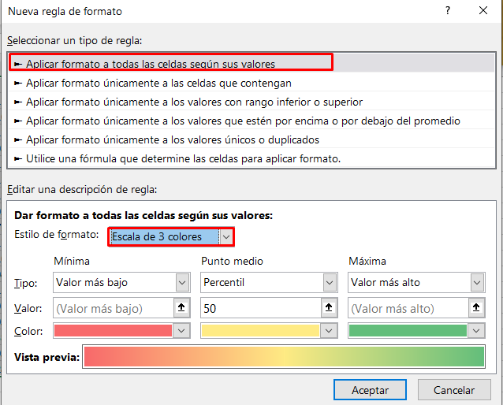
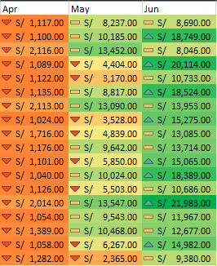
FORMATO CONDICIONAL

Slide 56
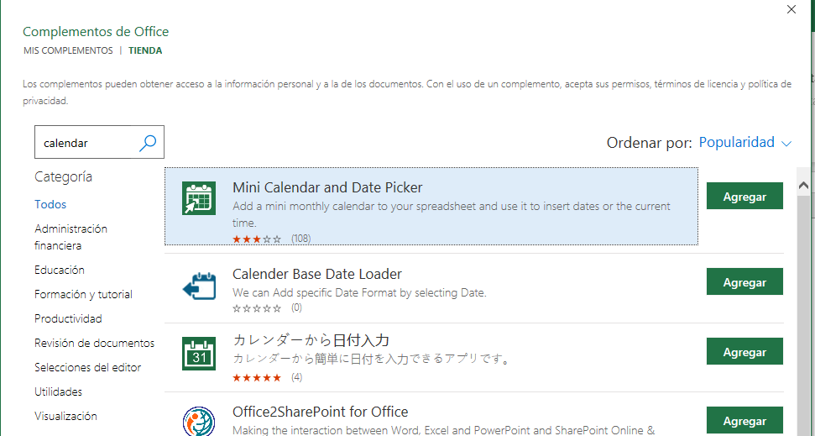
COMPLEMENTOS

Slide 57
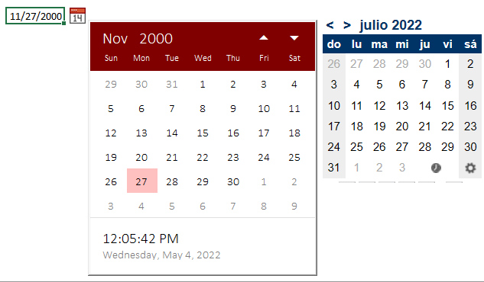
DATE PICKER

Slide 58

POWER QUERY
Tecnología para la conexión a un origen de datos, transformar, combinar y refinar para satisfacer las necesidades de análisis.

Slide 59

POWER PIVOT
Es un complemento de Excel para realizar análisis de datos a partir de un origen o modelo de datos.

Slide 60
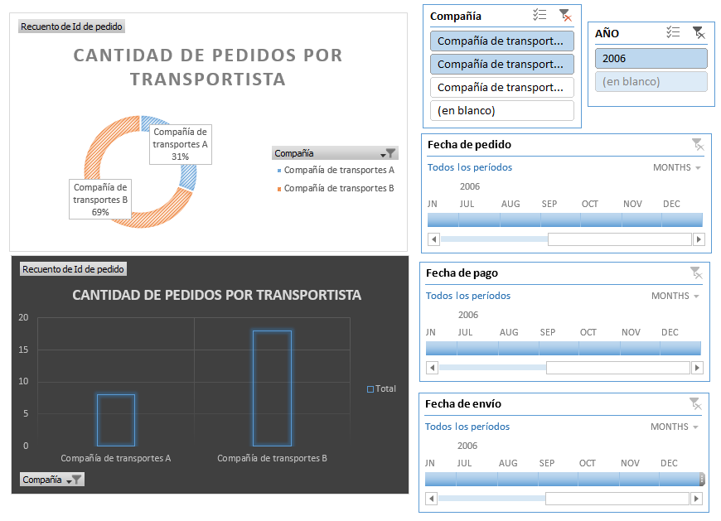
POWER PIVOT

Slide 61
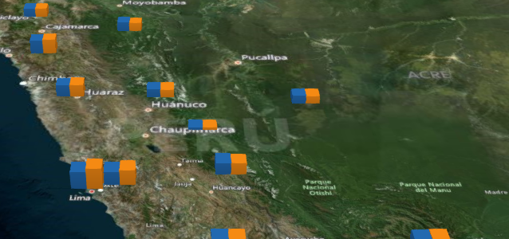
POWER MAP
Herramienta para la visualización de datos tridimensionales mediante mapas de Bing en formato 3D desde una tabla de Excel o de un modelo de datos.

Slide 62
¿Diseño?

Slide 63
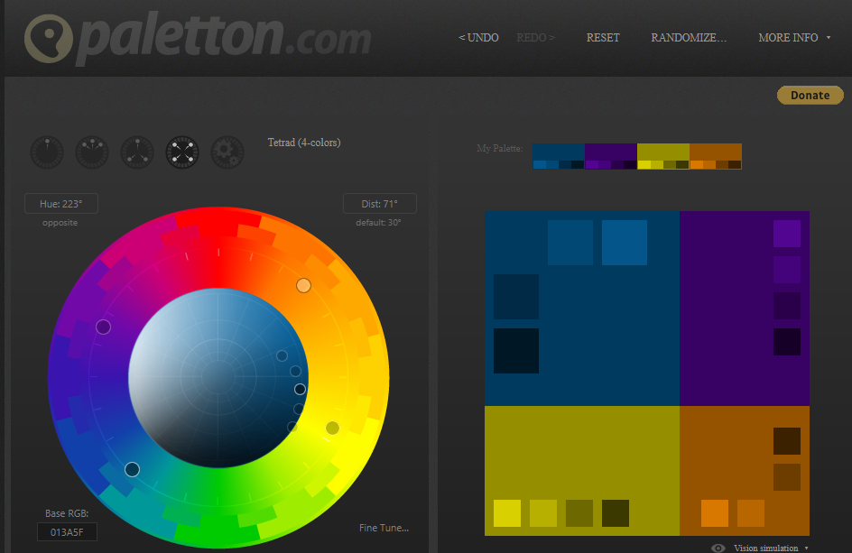
PALETTON

Slide 64
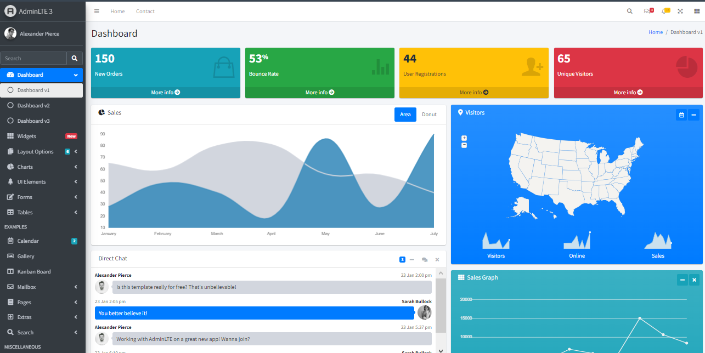
ADMIN LTE3

Slide 65
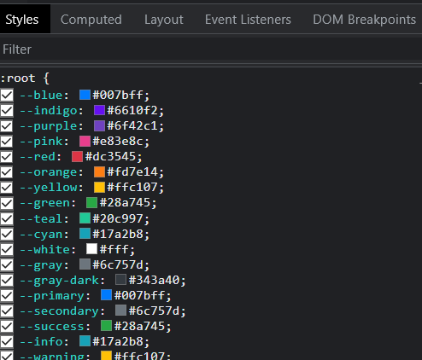
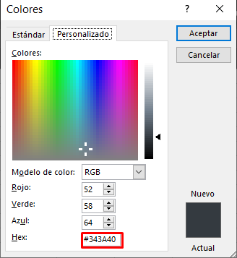
COLORES

Slide 66


MATERIALES - GITHUB
https://github.com/Logicainformatica18/analisis_datos_excel

